Slide 1
COMPONENTES DE BOOTSTRAP
/ Tablas en Bootstrap. / Barras de Navegación en Bootstrap. / Iconos en Bootstrap.
/ Slideshow en Bootstrap.
/ Tabs en Bootstrap.

Slide 2
/ OBJETIVOS
En esta sesión conocerás la función y las características de cada uno componentes de Bootstrap que se pueden utilizar dentro de un proyecto web.

Slide 3
/ INTRODUCCIÓN
En Bootstrap tenemos varios componentes que nos ayudan a llevar al máximo el detalle de nuestros diseños, componentes que van desde iconos, paneles incluso cabeceras. Elementos que nos ayudan a diferenciar y destacar nuestra aplicación de otras.

Slide 4
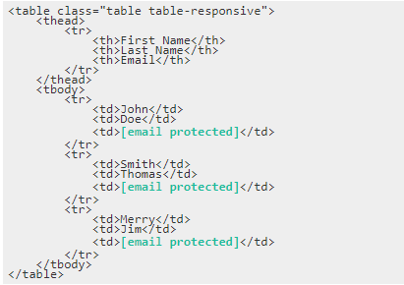
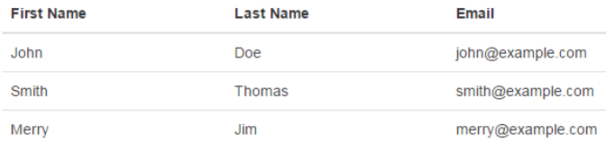
/ Tablas en Bootstrap.
las tablas HTML se utilizan para representar datos en filas y columnas dentro de una página web. Lo más recomendable es hacer que las sean responsives para mejorar la experiencia del usuario y lo puedes hacer utilizando las clases de Bootstrap.
Tabla responsive básica con Bootstrap
FUENTE: https://programacion.net/articulo/como_crear_tablas_responsive_en_bootstrap_para_listar_datos_1841
Notes:
El uso del componente tablas de bootstrap nos permiten mostrar datos en filas y columna y mediante la clase table-responsive
Hace que las tablas se puedan adecuar a cualquier tamaño de pantalla.

Slide 5
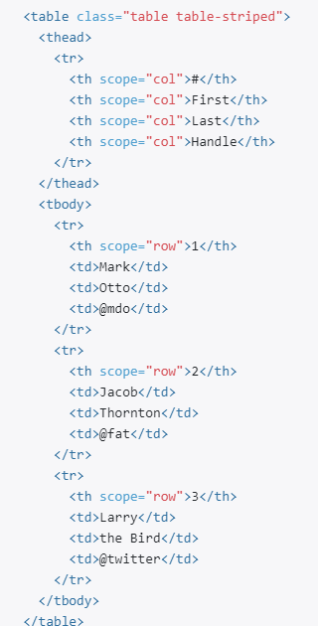
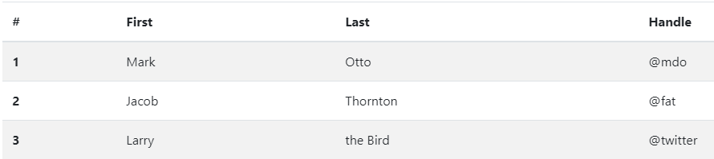
/ Tablas en Bootstrap.
Tabla con filas rayadas en Bootstrap
FUENTE: https://getbootstrap.com/docs/4.0/content/tables/
Notes:
En este ejemplo de tabla podemos apreciar como se muestra las filas resaltadas de forma intercalada.

Slide 6
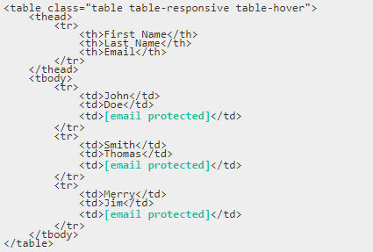
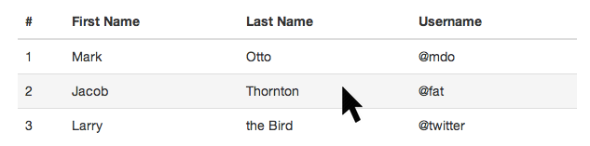
/ Tablas en Bootstrap.
Tabla responsive con hover mediante Bootstrap
FUENTE: https://programacion.net/articulo/como_crear_tablas_responsive_en_bootstrap_para_listar_datos_1841
Notes:
En este ejemplo de tabla podemos apreciar como se muestra las filas resaltadas al momento de pasar el mouse sobre cada una de las filas.

Slide 7
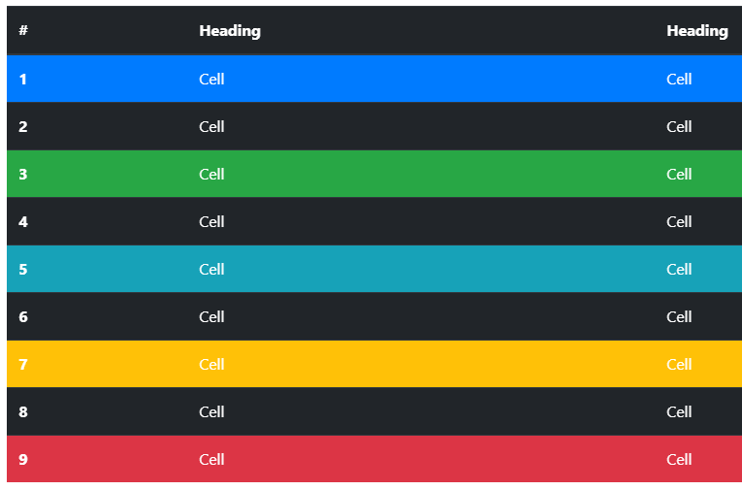
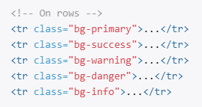
/ Tablas en Bootstrap.
tabla con fondo utilizando clases en Bootstrap.
FUENTE: https://getbootstrap.com/docs/4.0/content/tables/
Notes:
En este ejemplo del componente tabla de bootstrap podemos apreciar como se muestra las filas resaltadas con un color de fondo utilizando una para cada una de las filas.

Slide 8

/ Tablas en Bootstrap.
Uso de tablas utilizando Bootstrap.
FUENTE: https://www.youtube.com/watch?v=cIa7mYadCTo

Slide 9
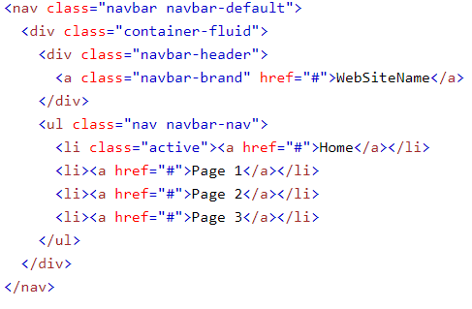
/ Barras de Navegacion en Bootstrap.
Barra de navegación
FUENTE https://www.w3schools.com/bootstrap/bootstrap_navbar.asp
Notes:
Este componente NavBar de Bootstrap nos permite mostrar una barra de navegación con un conjunto de opciones que ya aparecen pre diseñadas pero con la posibilidad de poder modificarlas.

Slide 10

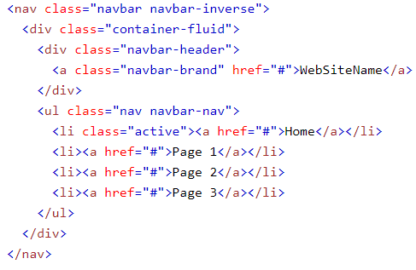
/ Barras de Navegacion en Bootstrap.
Invertida barra de navegación
FUENTE: https://www.w3schools.com/bootstrap/bootstrap_navbar.asp
Notes:
Este componente NavBar de Bootstrap nos permite mostrar una barra de navegación invertida con un conjunto de opciones que ya aparecen pre diseñadas pero con la posibilidad de poder modificarlas.

Slide 11
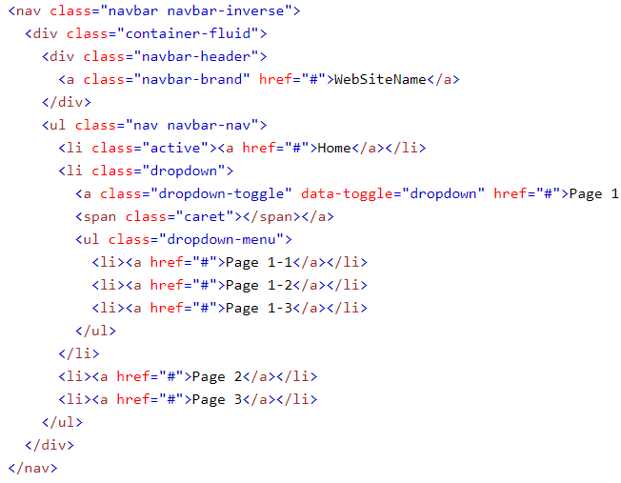
/ Barras de Navegacion en Bootstrap.
Barra de navegación desplegable
FUENTE: https://www.w3schools.com/bootstrap/bootstrap_navbar.asp
Notes:
Este componente NavBar de Bootstrap nos permite mostrar una barra de navegación con un conjunto de cuadro de opciones que ya aparecen pre diseñadas pero con la posibilidad de poder modificarlas.

Slide 12

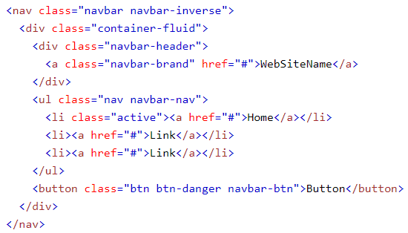
/ Barras de Navegacion en Bootstrap.
Formas navbar
FUENTE: https://www.w3schools.com/bootstrap/bootstrap_navbar.asp
Notes:
Este componente NavBar de Bootstrap nos permite mostrar una barra de navegación con un conjunto de opciones que ya aparecen pre diseñadas con colores de fondo con la posibilidad de poder modificarlas.

Slide 13
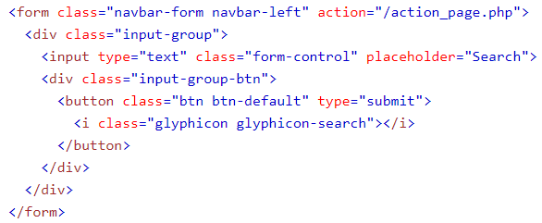
/ Barras de Navegacion en Bootstrap.
Formas navbar
FUENTE: https://www.w3schools.com/bootstrap/bootstrap_navbar.asp
Notes:
Este componente NavBar de Bootstrap nos permite mostrar una barra de navegación con un conjunto de cuadro de opciones y controles de formulario que ya aparecen pre diseñadas pero con la posibilidad de poder modificarlas.

Slide 14

/ Barras de Navegacion en Bootstrap.
FUENTE: https://www.youtube.com/watch?v=95kisnKdJwo

Slide 15
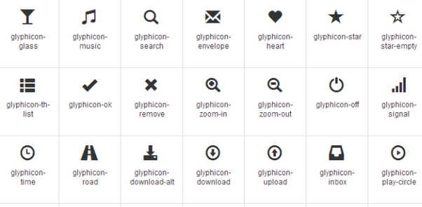
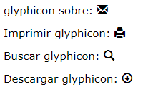
/ Iconos en Bootstrap.
Glyphicons: Bootstrap ofrece 260 glyphicons de la Glyphicons conjunto medianos.
Glyphicons se pueden utilizar en el texto, botones, barras de herramientas, navegación, formularios, etc.
Estos son algunos ejemplos de glyphicons:
FUENTE: https://getbootstrap.com/docs/3.3/components/
Notes:
Este componente glyphicons de Bootstrap nos permite mostrar un conjunto de iconos que se pueden agregar en diferente objetos de una página web.

Slide 16
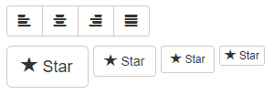
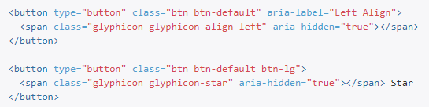
/ Iconos en Bootstrap.
Utilícelos en botones, grupos de botones para una barra de herramientas, navegación o entradas de formulario prefabricadas.
FUENTE: https://getbootstrap.com/docs/3.3/components/
Notes:
Este componente glyphicons de Bootstrap nos permite mostrar un conjunto de iconos tipo alineación y una estrella que se pueden agregar en diferente objetos de una página web.

Slide 17
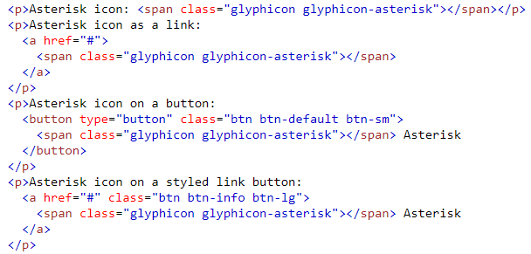
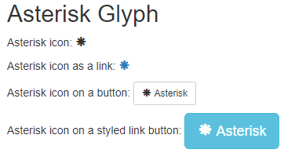
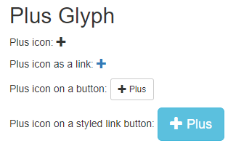
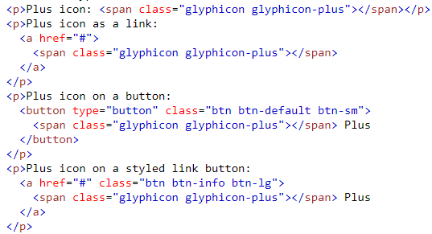
/ Iconos en Bootstrap.
FUENTE: https://www.w3schools.com/bootstrap/bootstrap_ref_comp_glyphs.asp
Notes:
Este componente glyphicons de Bootstrap nos permite mostrar un conjunto de iconos tipo asterisco y una cruz que se pueden agregar en diferente objetos de una página web.

Slide 18
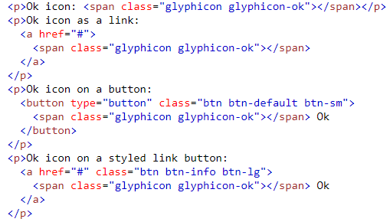
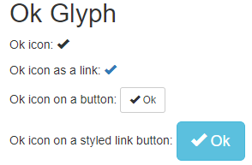
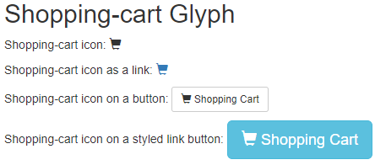
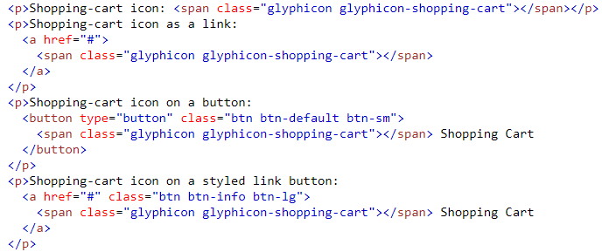
/ Iconos en Bootstrap.
FUENTE: https://www.w3schools.com/bootstrap/bootstrap_ref_comp_glyphs.asp
Notes:
Este componente glyphicons de Bootstrap nos permite mostrar un conjunto de iconos tipo OK y un Carrito de compras que se pueden agregar en diferente objetos de una página web.

Slide 19

/ Iconos en Bootstrap.
FUENTE: https://www.youtube.com/watch?v=AqhqoZImSpI

Slide 20
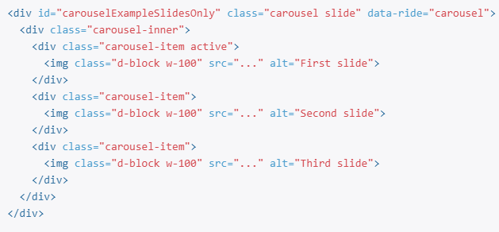

/ SliderShow en Bootstrap.
Slider solo diapositivas:
Aquí hay un carrusel con diapositivas solamente.
FUENTE: https://getbootstrap.com/docs/4.0/components/carousel/
Notes:
Este componente carousel de Bootstrap nos permite mostrar un cuadro para poder agregarle una imágen,.

Slide 21
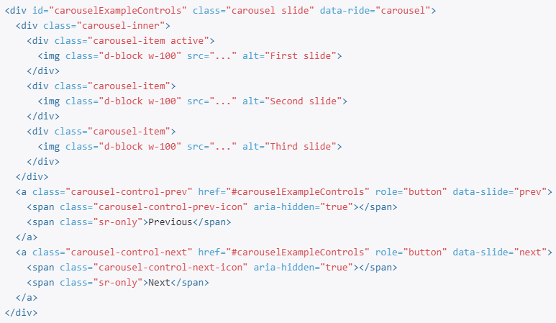
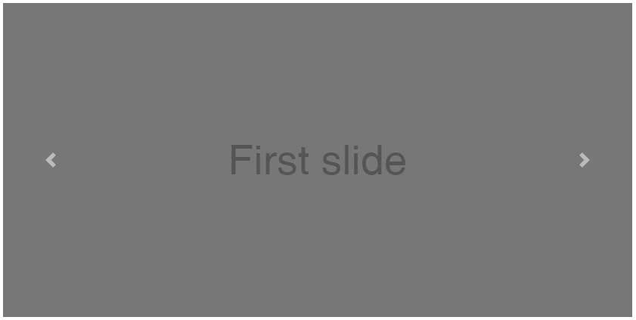
/ SliderShow en Bootstrap.
Slider con controles:
FUENTE: https://getbootstrap.com/docs/4.0/components/carousel/
Notes:
Este componente carousel de Bootstrap nos permite mostrar un cuadro para poder agregarle un conjunto de imágenes
Que se pueden desplazar en ambos extremos.

Slide 22
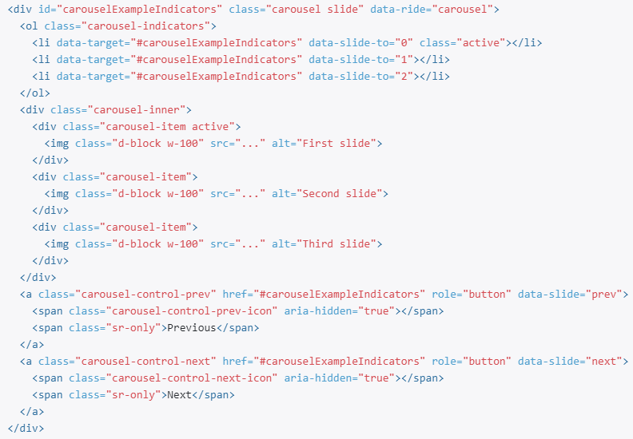
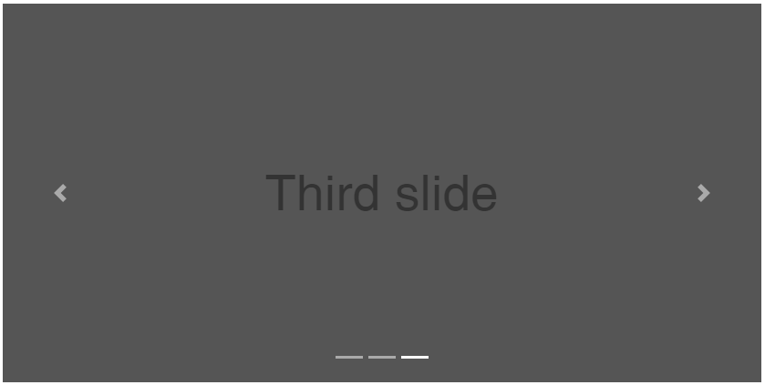
/ SliderShow en Bootstrap.
Slider con Indicadores:
FUENTE: https://getbootstrap.com/docs/4.0/components/carousel/
Notes:
Este componente carousel de Bootstrap nos permite mostrar un cuadro para poder agregarle un conjunto de imágenes
Que se pueden desplazar en ambos extremos utilizando dos flechas laterales y un conjunto de indicadores.

Slide 23

/ SlideShow en Bootstrap.
Un componente de presentación de diapositivas para recorrer los elementos (imágenes o diapositivas de texto) como un carrusel.
FUENTE: https://www.youtube.com/watch?v=AqhqoZImSpI

Slide 24

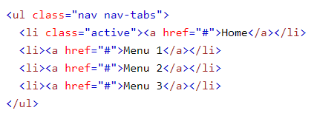
/ Tabs en Bootstrap.
El componente de pestañas(tabs) se basa en navegadores y tarjetas internamente.
FUENTE: https://www.w3schools.com/bootstrap/bootstrap_tabs_pills.asp
Notes:
Este componente tabs de Bootstrap nos permite mostrar un conjunto de pestañas donde se puedes agregar un conjunto de información.

Slide 25

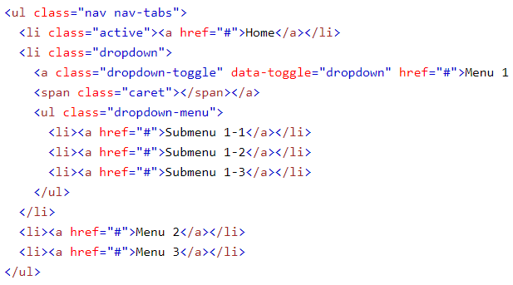
/ Tabs en Bootstrap.
El componente de pestañas(tabs) con menú desplegable.
FUENTE https://www.w3schools.com/bootstrap/bootstrap_tabs_pills.asp
Notes:
Este componente tabs de Bootstrap nos permite mostrar un conjunto de pestañas tipo listas donde se puedes agregar un conjunto de información.

Slide 26
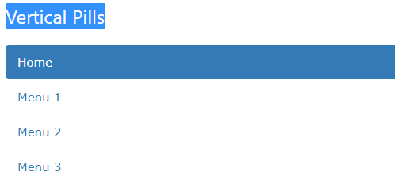
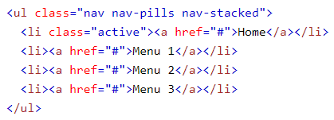
/ Tabs en Bootstrap.
El componente de pestañas(tabs) tipo Vertical Pills.
FUENTE https://www.w3schools.com/bootstrap/bootstrap_tabs_pills.asp
Notes:
Este componente tabs de Bootstrap nos permite mostrar un conjunto de pestañas que se muestran de forma vertical donde se puedes agregar un conjunto de información.

Slide 27
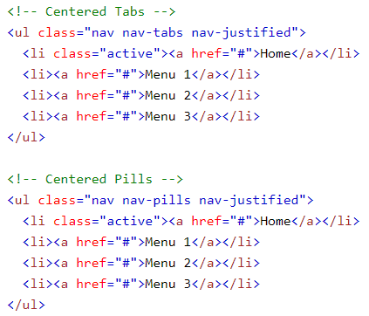
/ Tabs en Bootstrap.
El componente Tabs tipo Pestañas centradas.
FUENTE https://www.w3schools.com/bootstrap/bootstrap_tabs_pills.asp
Notes:
Este componente tabs de Bootstrap nos permite mostrar un conjunto de pestañas con estilos donde se puedes agregar un conjunto de información.

Slide 28
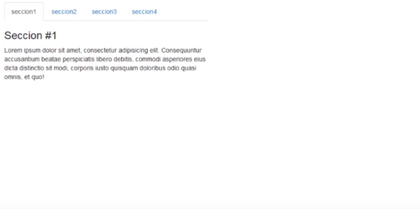
/ Tabs en Bootstrap.
FUENTE: https://www.youtube.com/watch?v=_Yzo5NCvqgs

Slide 29
/ CONCLUSIONES
En esta sesión has conocido los conceptos básicos de los componentes que se pueden utilizar en Bootstrap para mejorar la apariencia y el diseño de la página .

Slide 30
/ BIBLIOGRAFÍA
https://www.w3schools.com
https://uniwebsidad.com/libros/bootstrap-3/capitulo-1
https://devcode.la/tutoriales/web-fonts-en-bootstrap/
https://www.codigonexo.com/blog/aprendiendo/diseno/sistema-de-rejilla-bootstrap/
http://mialtoweb.es/imagenes-en-bootstrap-4/
https://programacion.net

